Slide 1
„DZIEŃ PUPILA”
KLASY IV – VI
OTO ZDJĘCIA WASZYCH ULUBIONYCH ZWIERZAKÓW

Slide 2
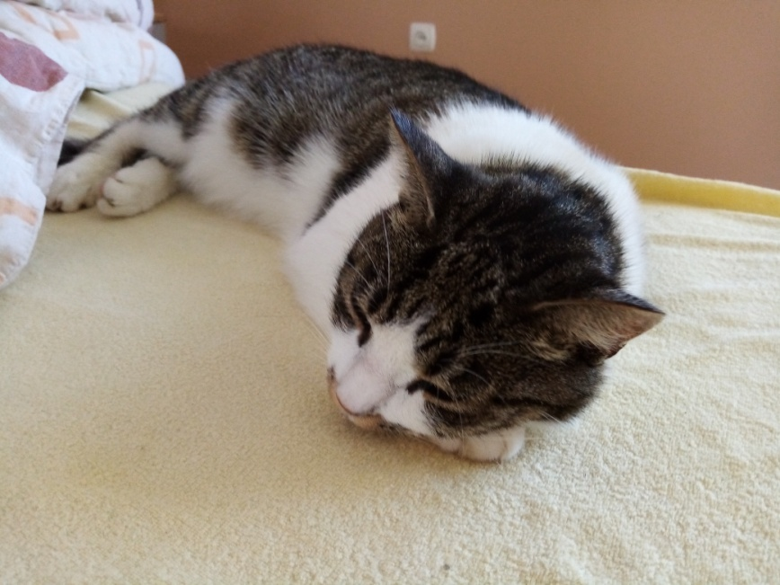
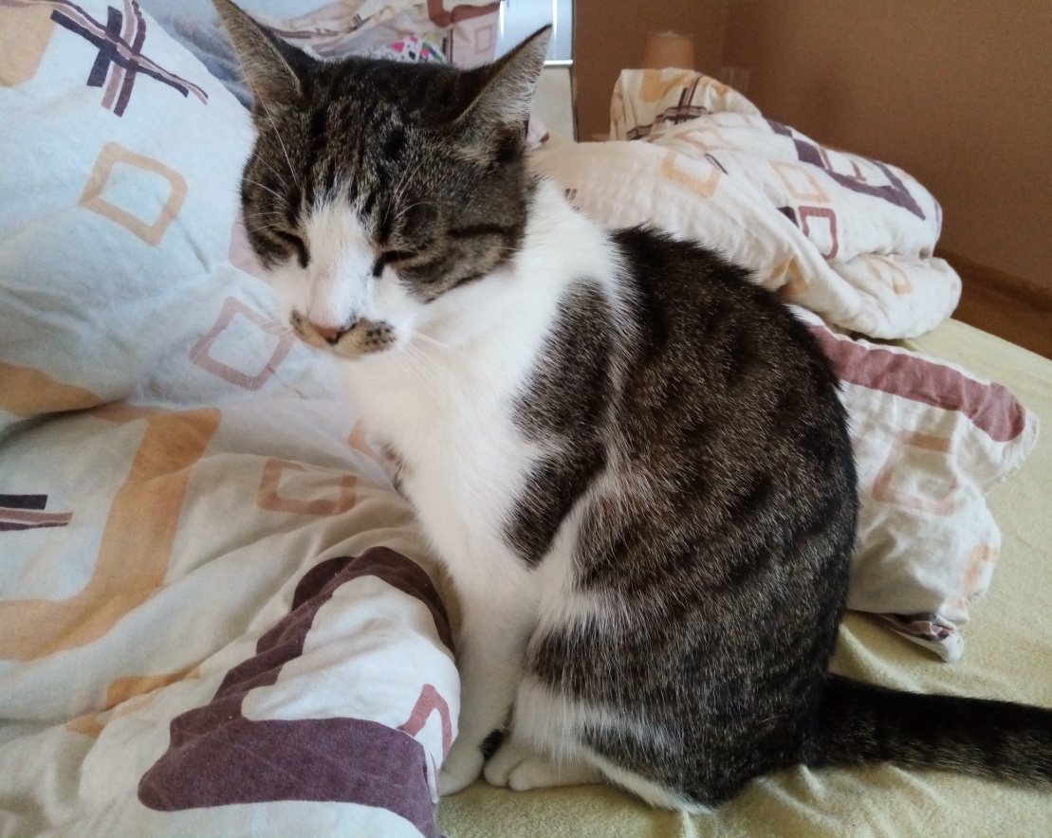
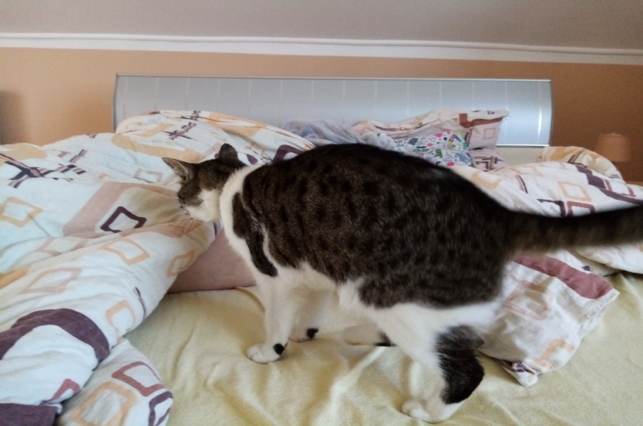
To jest mój kot, ma na imię Luna. Luna ma 3 lata i jest kotem europejskim , nazywanym dachowcem. Lubi spać i bawić się ze mną oraz innymi członkami mojej rodziny. Uwielbia też polować na myszy. Kinga Widenka

Slide 3
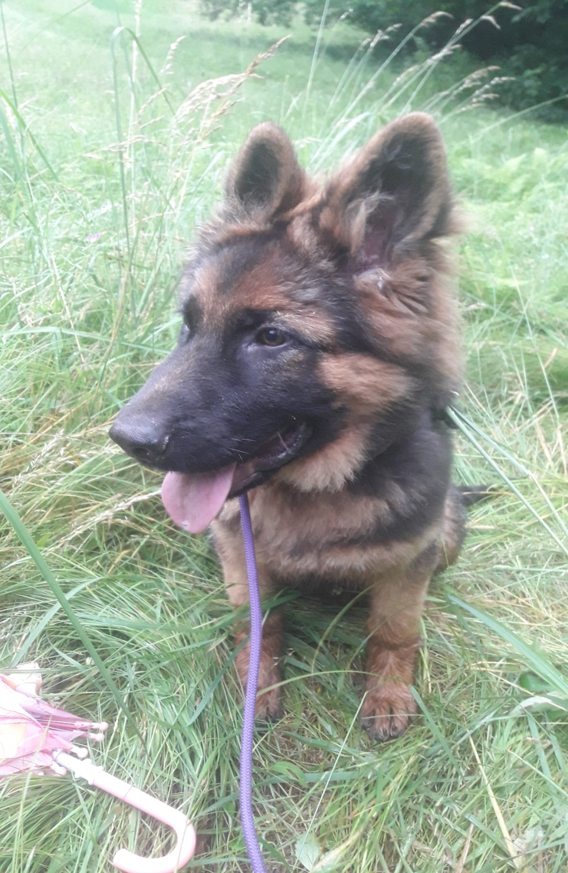
Moj pies nazywa sie Arnold. Jest to owczarek niemiecki, długowłosy. Ma 4 miesiące. Lubi biegać i grać w piłkę.
Jest miłym szczeniakiem.
Sebastian Chroboczek

Slide 4
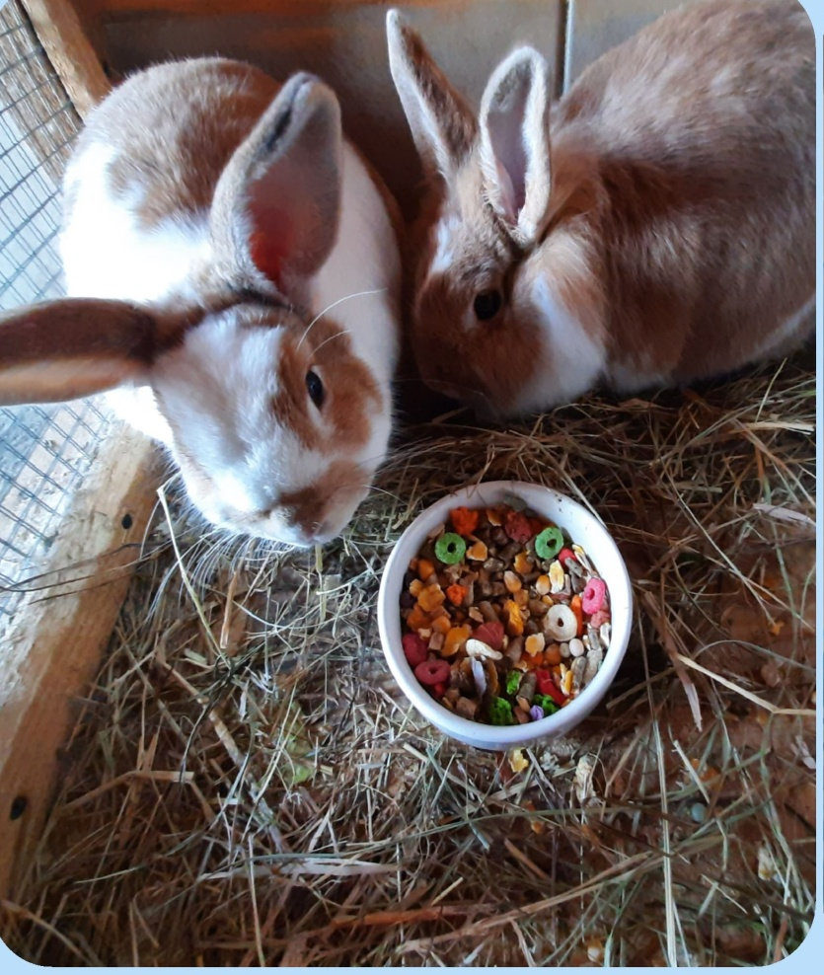
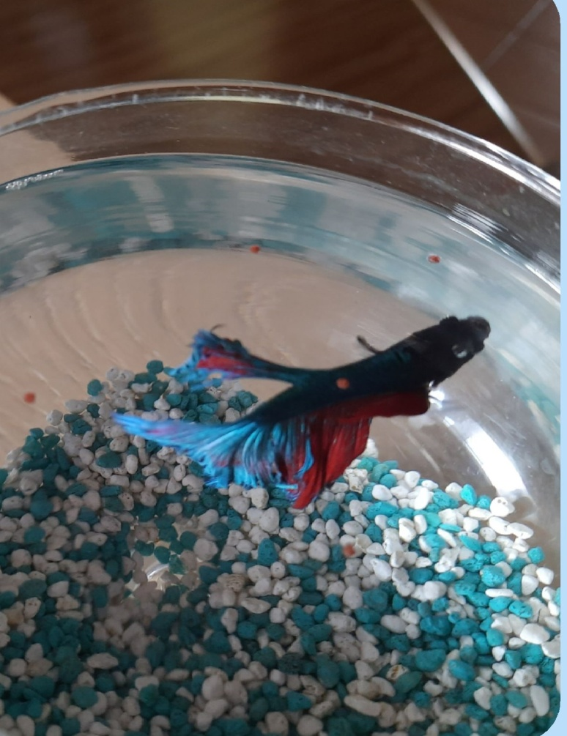
Króliki: Fibi i Max to króliki miniaturki, choć wcale nie są takie małe. Są ze mną od 3 lat. Bardzo lubią jeść siano, marchewkę i hasać po łące.
Moja rybka ma na imię Ferdek i jest z grupy bojowników. Ma 2 lata. Jest karmiona specjalnym pokarmem w postaci granulatu, który uwielbia,
Paweł Pietrasz

Slide 5
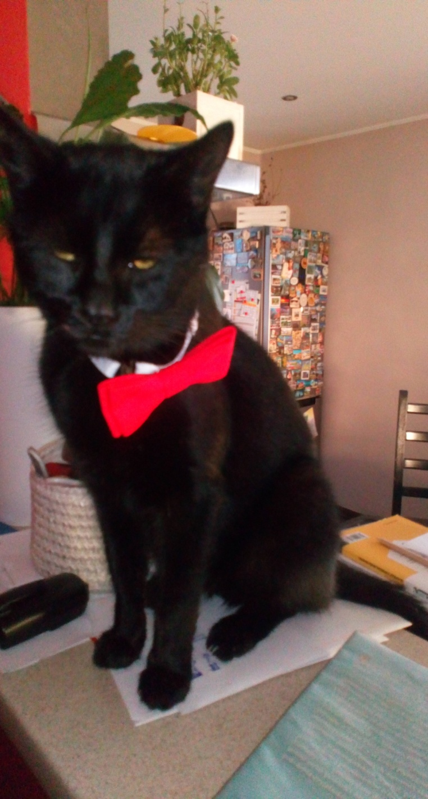
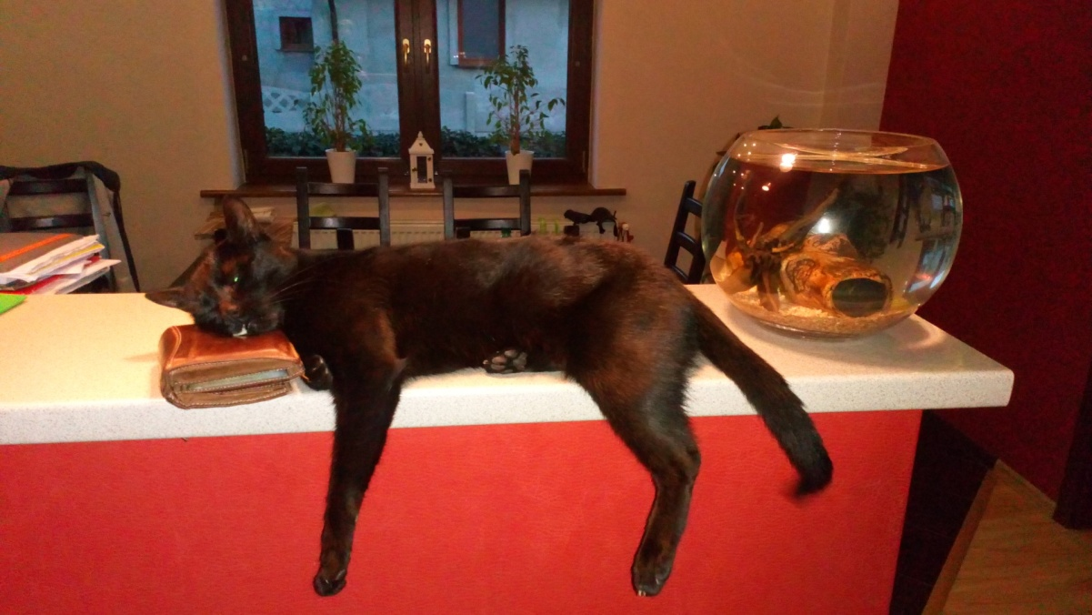
Nasz kot ma na imię Morgan. Dostaliśmy go od wujka, z kopalni. Jest z nami już 4 lata. Je suchą karmę i pije wodę. Śpi ¾ dnia. Bardzo lubi być głaskany za uszkiem i na szyi.
Karol i Mikołaj Gołofit

Slide 6
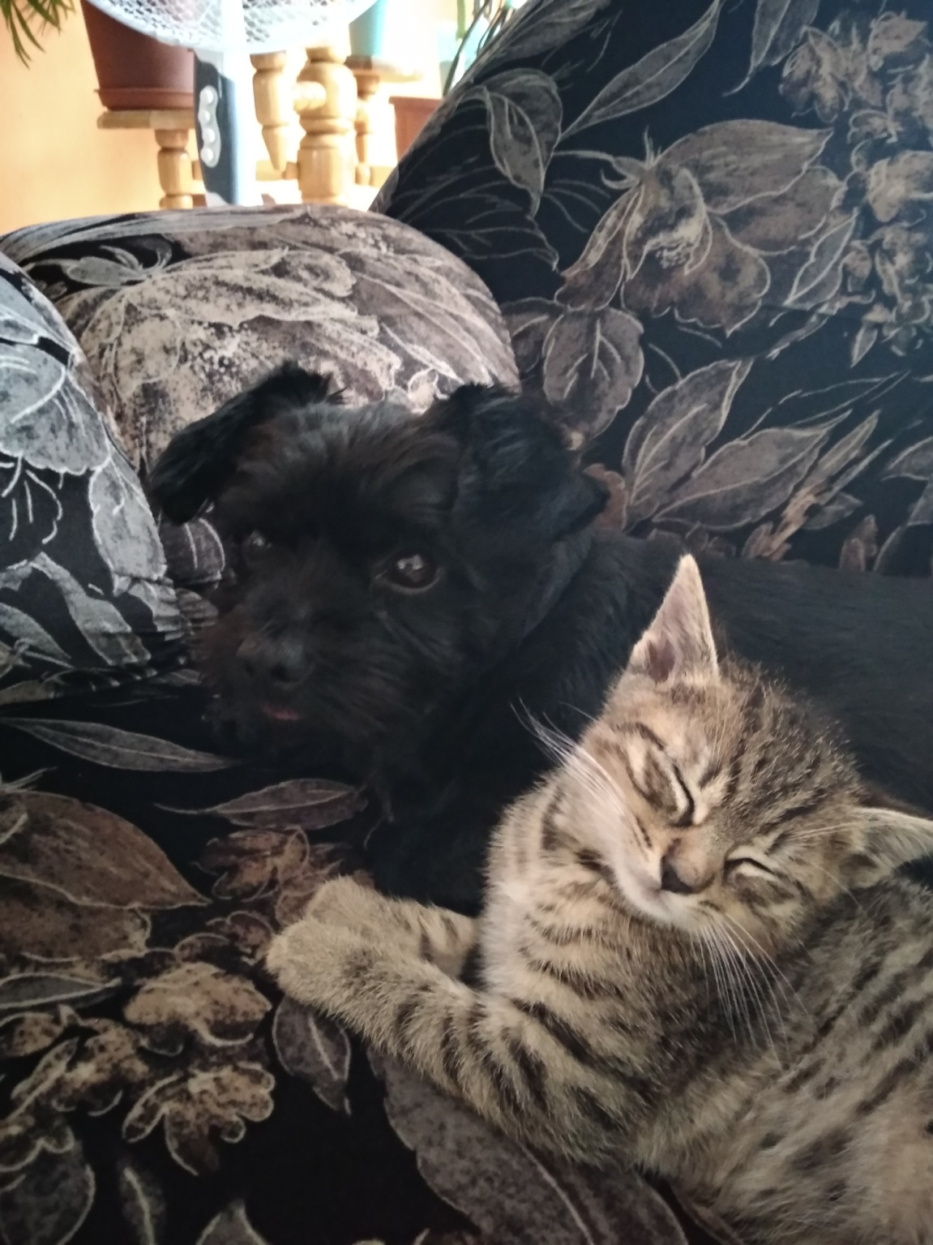
Oto moi przyjaciele: piesek Sticz
i kotek Karmelek. Sticz ma już 5 lat
a kotek dwumiesięczny, dopiero poznaje świat. Lubią razem się bawić i przed siebie gnać, by później obok siebie położyć się i spać. Kocham te zwierzaczki moje, w sercu moim mam ich oboje.
Klaudia Pieczka

Slide 7
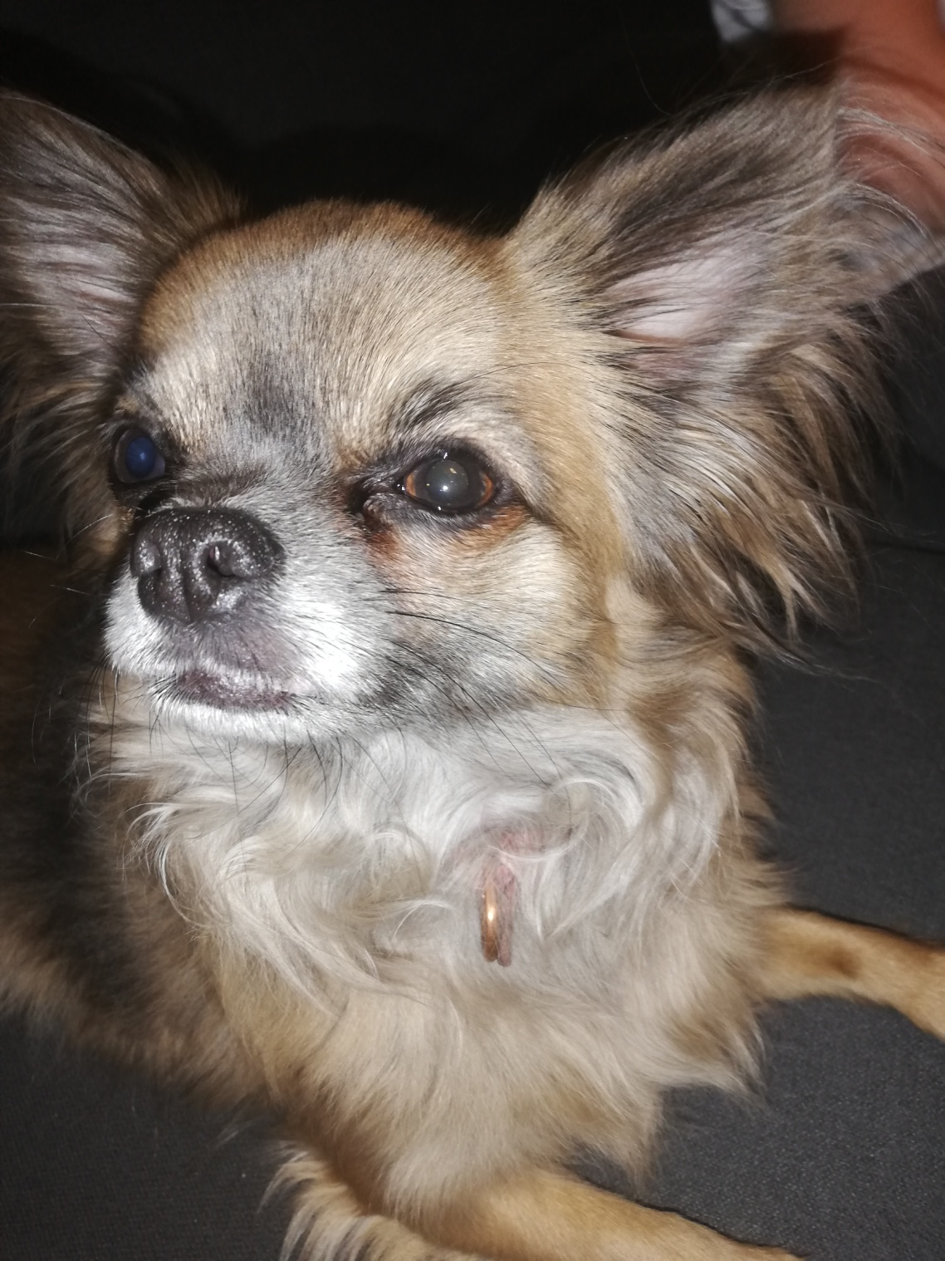
Moim pupilem jest pies Luna. Ma
2 latka. Lubi dużo spać, jeść swoją ulubioną karmę i najbardziej bawić się ze mną i moją siostrą.
Julia Proksz

Slide 8
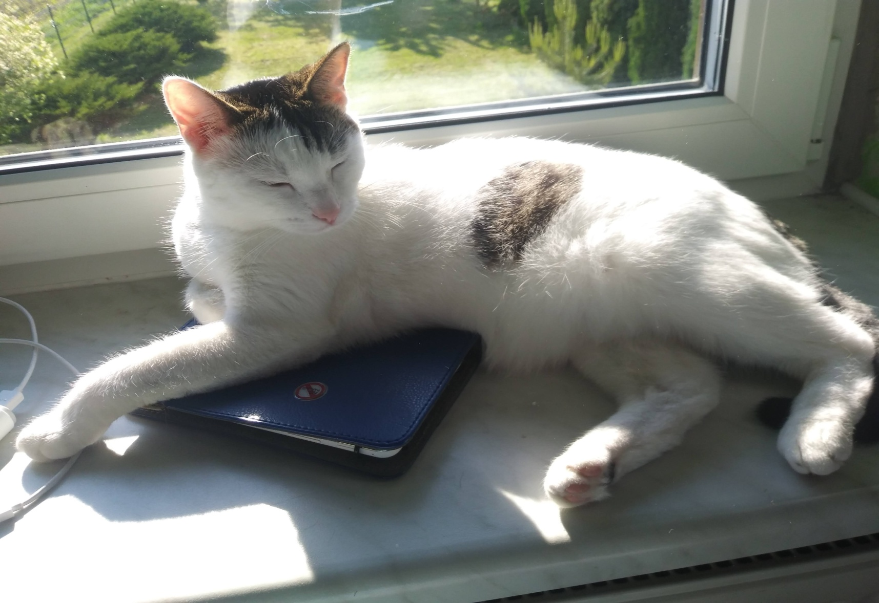
To mój zwierzak, który nazywa się Ibis. Jest to dachowiec. Ma nie cały rok, lubi się wylegiwać się na słońcu, suchą karmę i ser. Trochę psoci.
Bartosz Burda

Slide 9
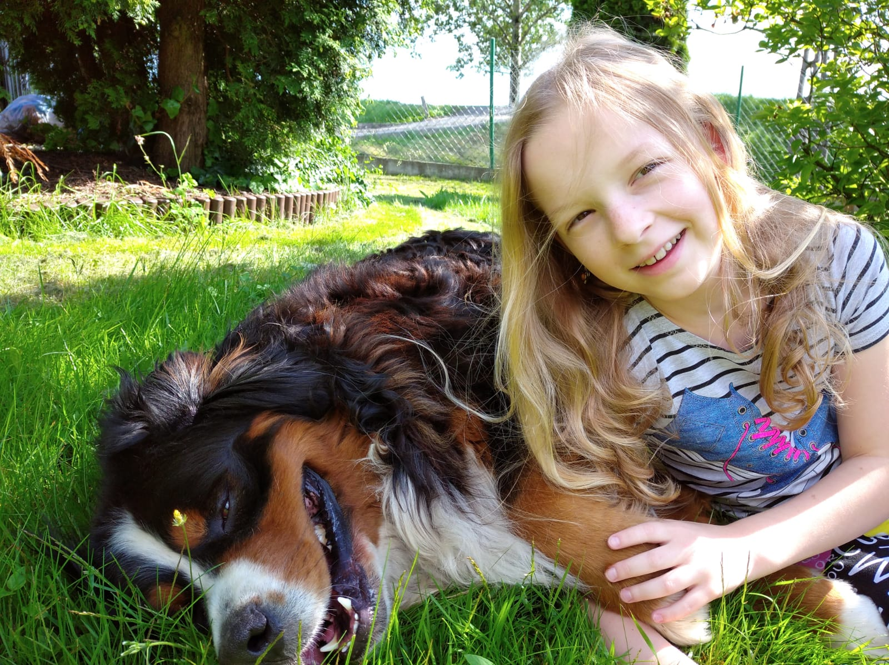
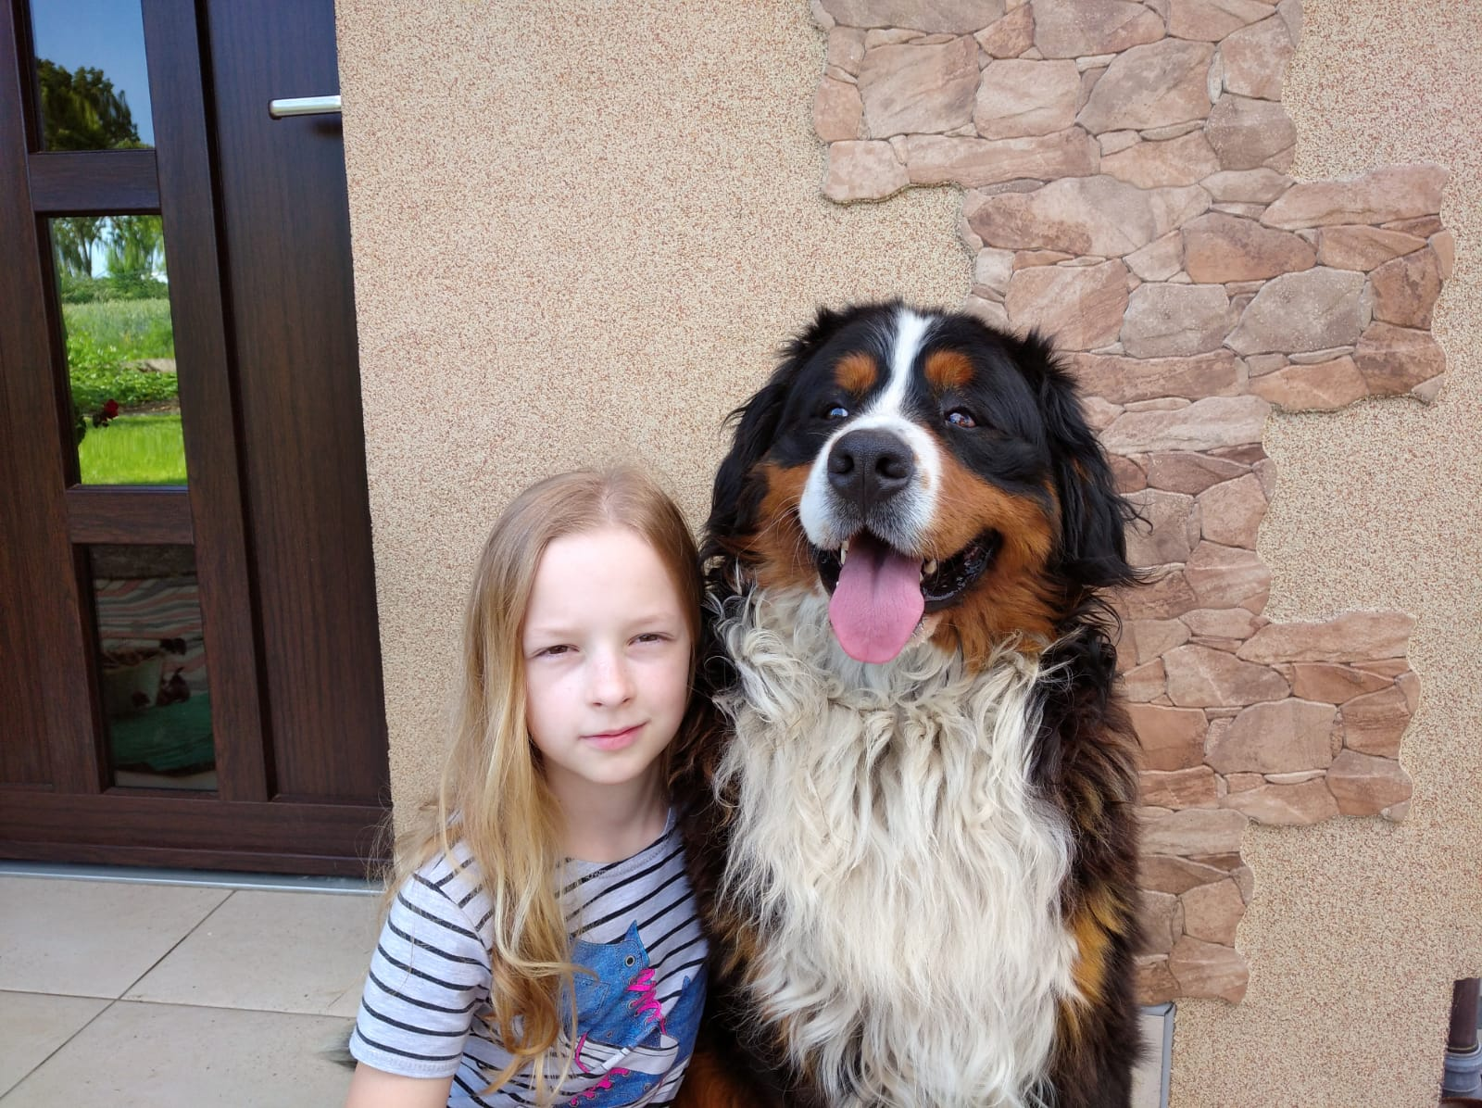
Mój pupil ma na imię Tofik, jest berneńskim psem pasterskim, bardzo lubi kontakt z domownikami oraz zabawę.
Magda Wszołek

Slide 10
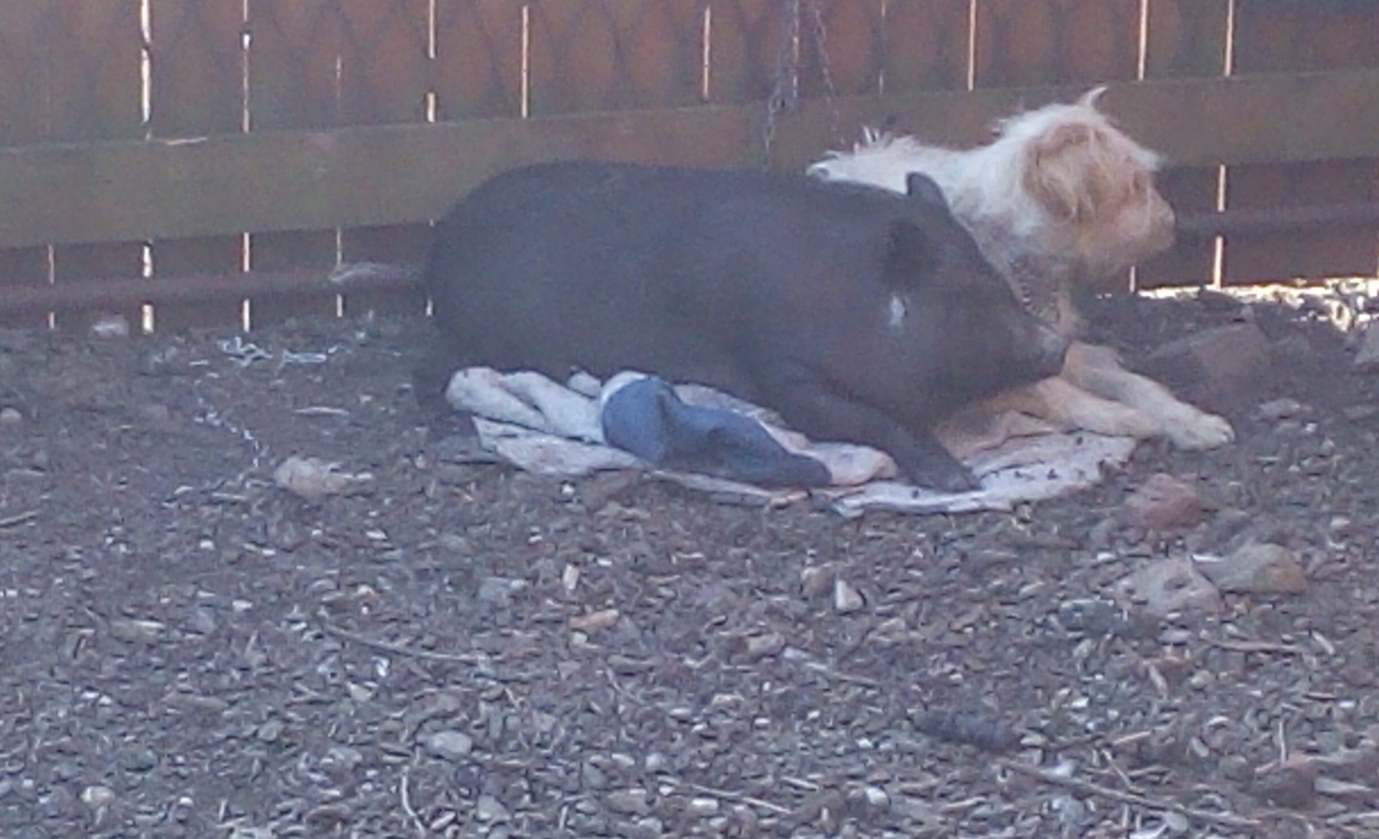
Na zdjęciu widać świnię wietnamską. Nazywa się Szczypiorek i ma 3 lata. Została odrzucona przez mamę - świnkę i musieliśmy się nią opiekować samodzielnie czyli dawać jej mleko z butelki. Szczypiorek umie komendy takie jak siad, leżeć, zostać i o dziwo umie udawać martwą. Lubi się bawić, chodzić na spacery i biegać z moimi psami. Szczypiorek jest bardzo fajnym przyjacielem.
Filip Krakowczyk

Slide 11
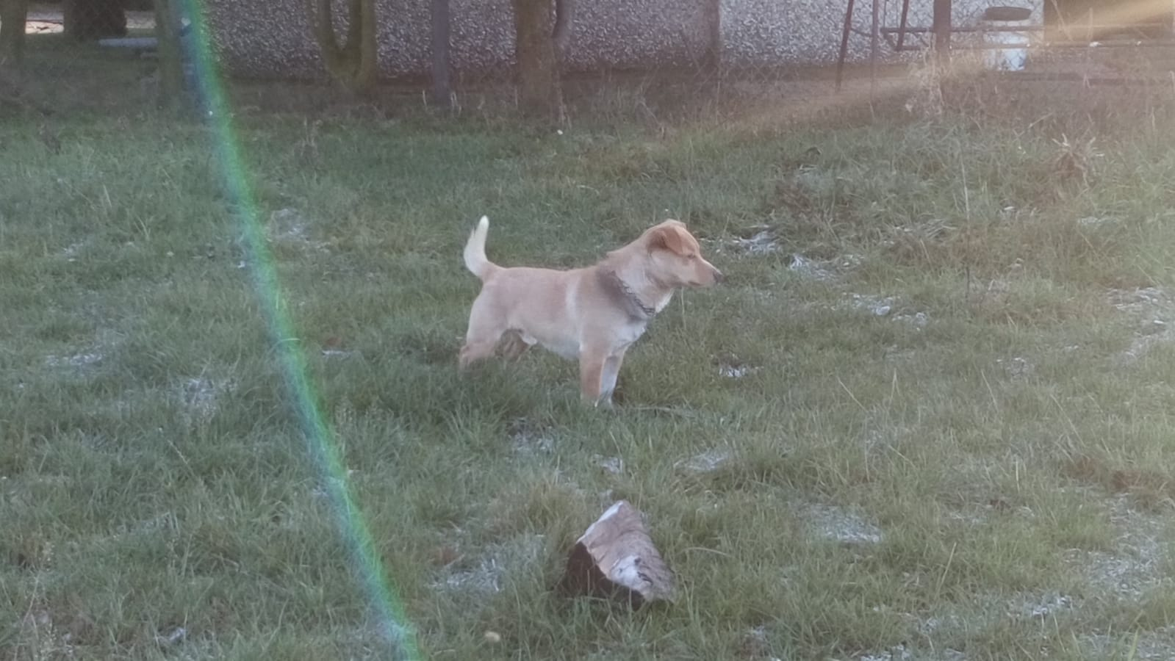
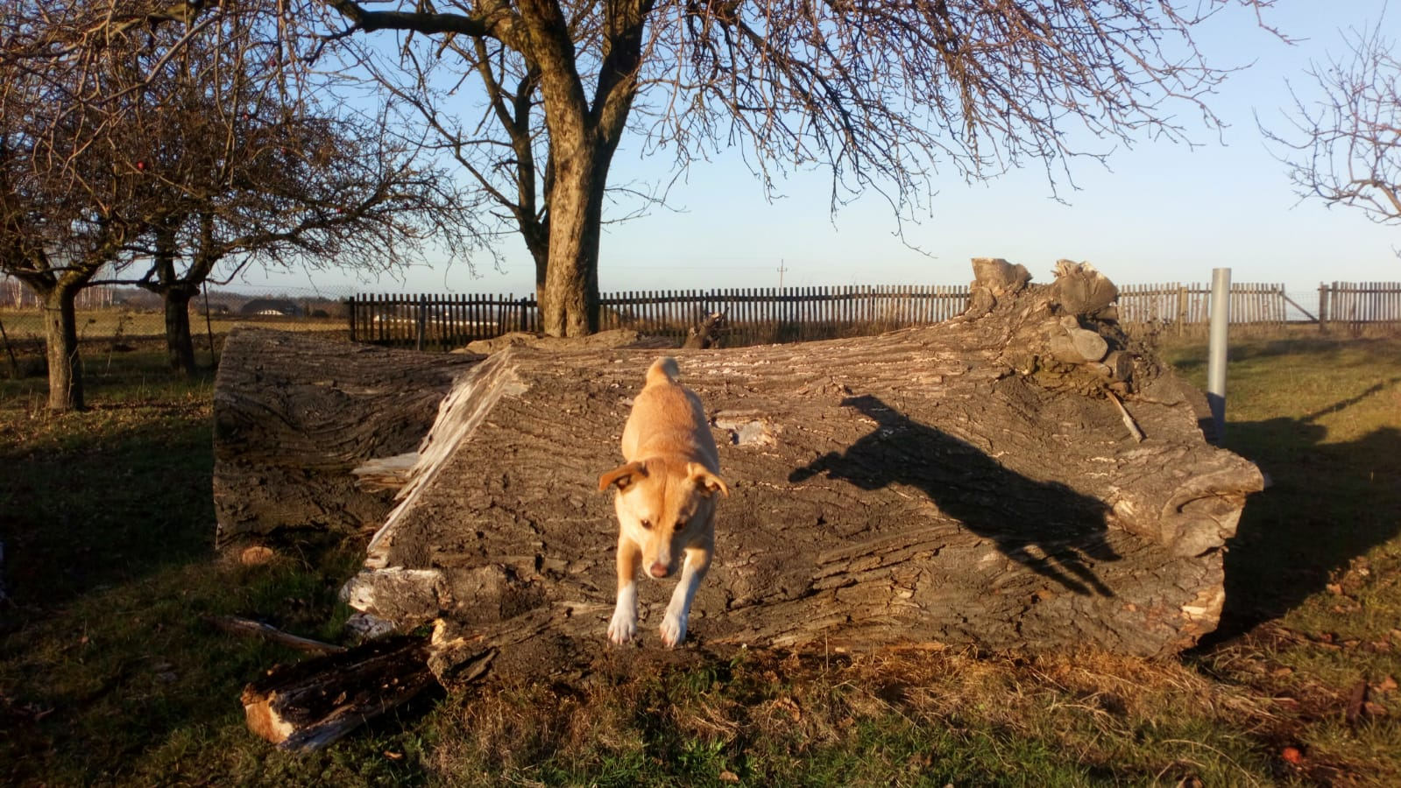
Mój pies wabi się Koda. Ma trzy lata i jest moim najlepszym przyjacielem. Koda nie jest psem rasowym ale mieszańcem , umie komendy takie jak: siad, waruj, stój, zostać, aport i jeszcze można by dużo ich wymieniać. Koda jest niskim lecz walecznym i odważnym psem.
Miałem już dużo psów ale tylko ten mnie tak broni i jest wobec mnie tak lojalny. Lubi chodzić ze mną na spacery, biegać i bawić się. Mój piesek jest najlepszym pupilem, ever.
Filip Krakowczyk

Slide 12
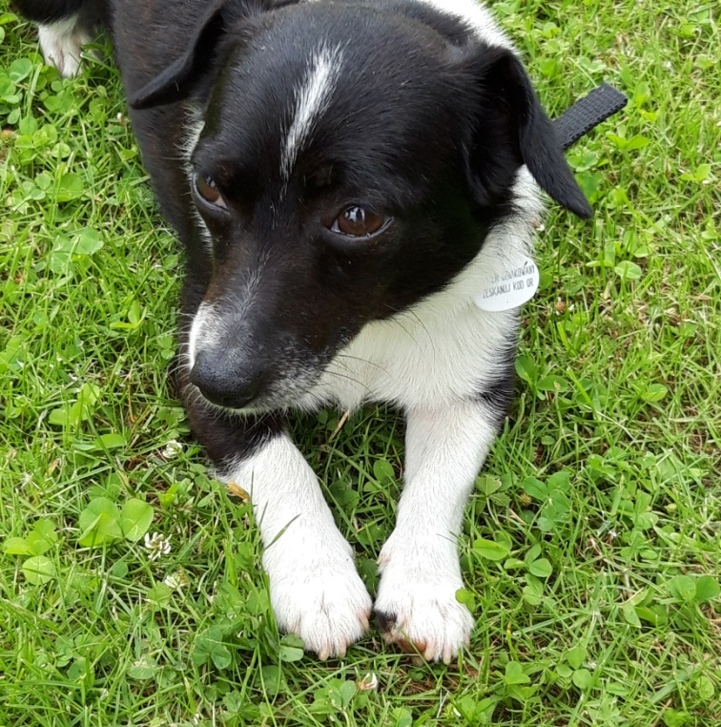
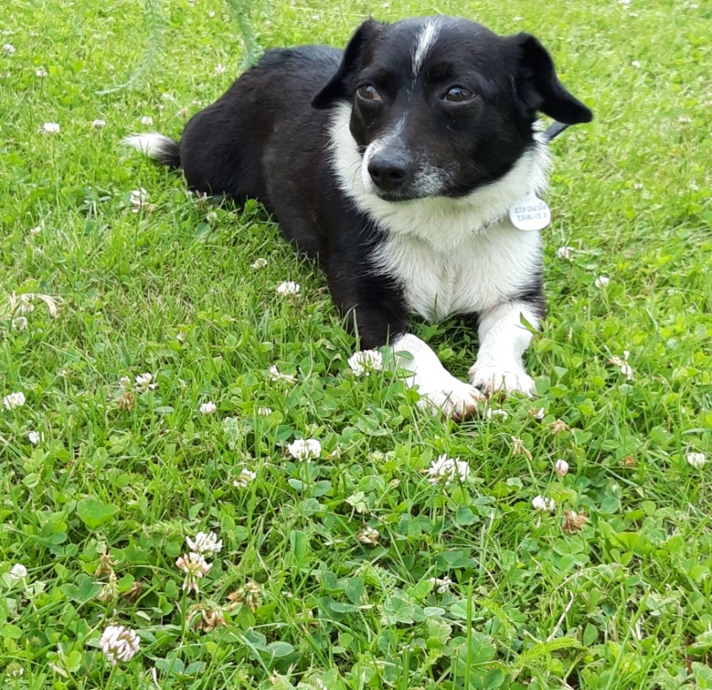
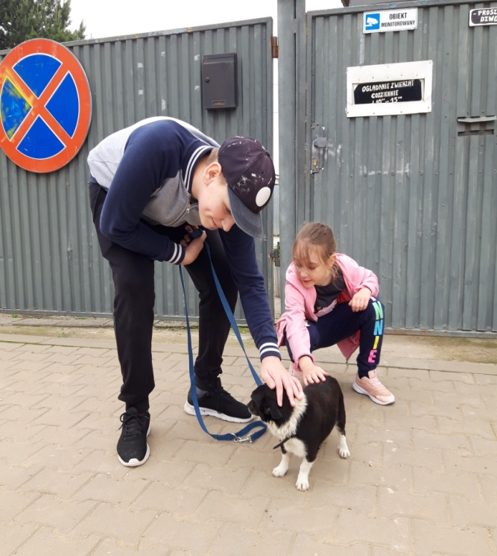
Mój piesek nazywa się Leo. Ma około 7-8 lat. Jest to malutki kundelek (około 5 kg). 10 czerwca 2020 zabraliśmy go ze schroniska w Raciborzu (zdjęcie nr 3). Leo lubi spacery na smyczy, towarzystwo innych psów. Jest spokojny i grzeczny.
Leo mieszka z nami w domu.
Bartosz Czyż

Slide 13
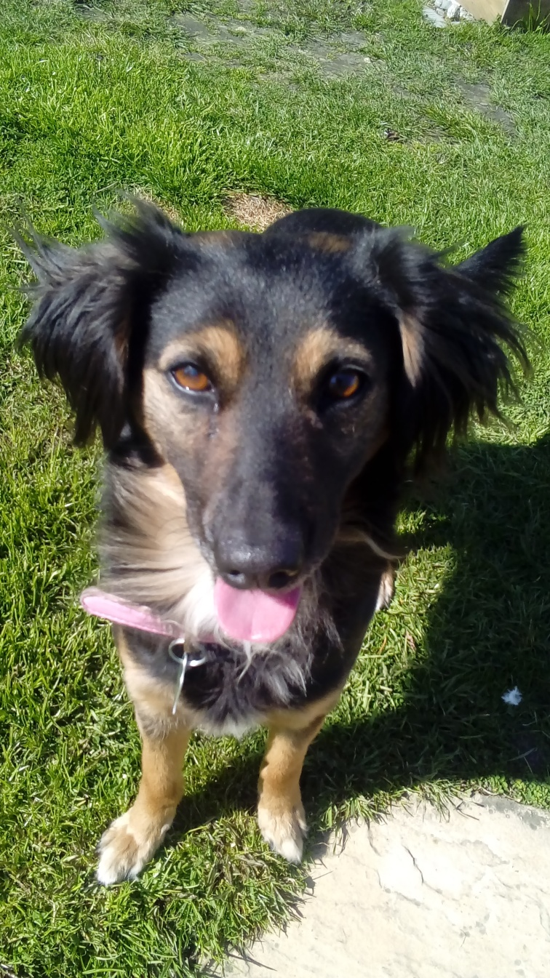
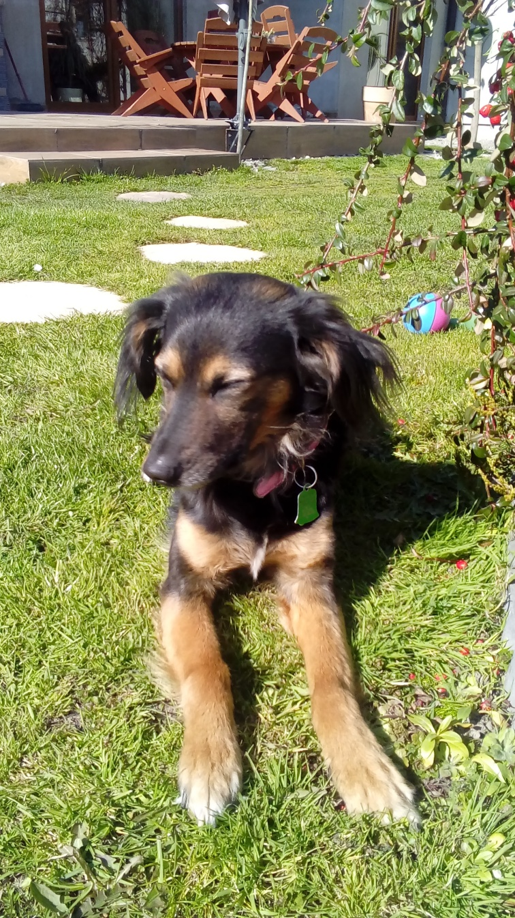
Mój pies wabi się Łatka. Jej ulubioną zabawką jest gumowy gryzak hot dog.
Antonina Niewolik

Slide 14
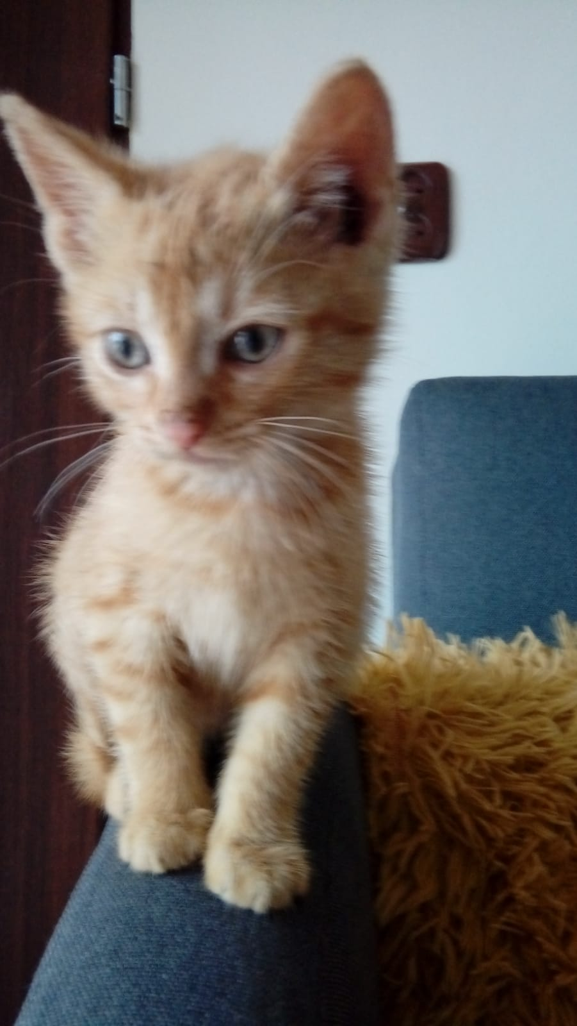
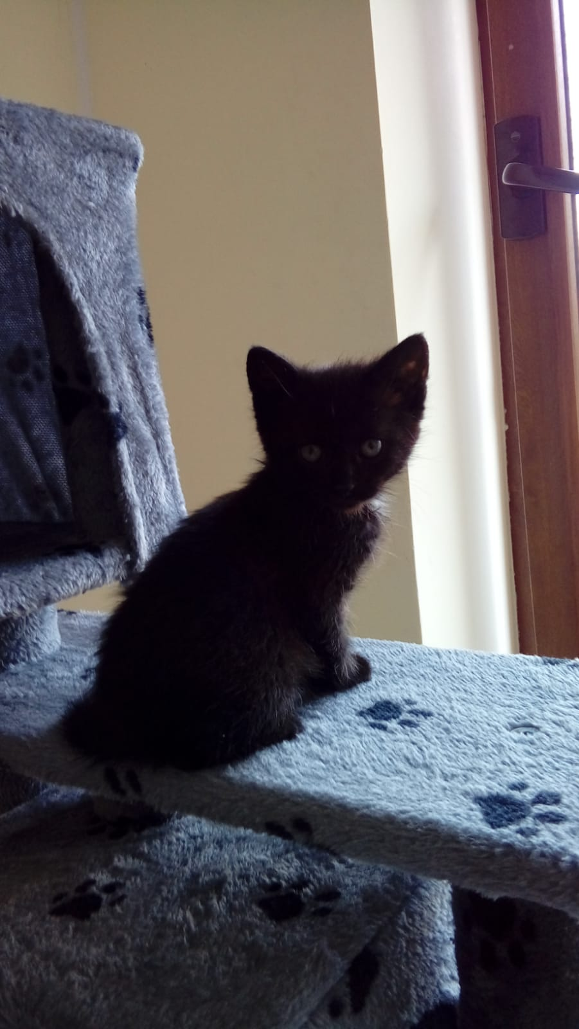
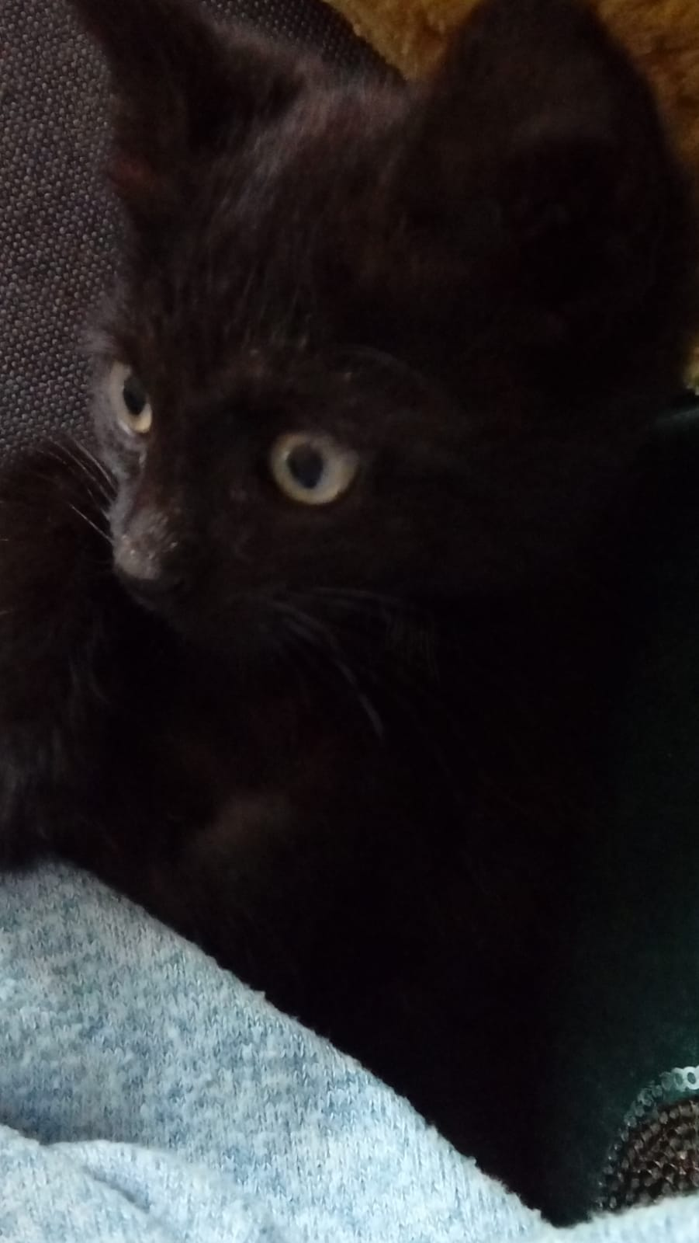
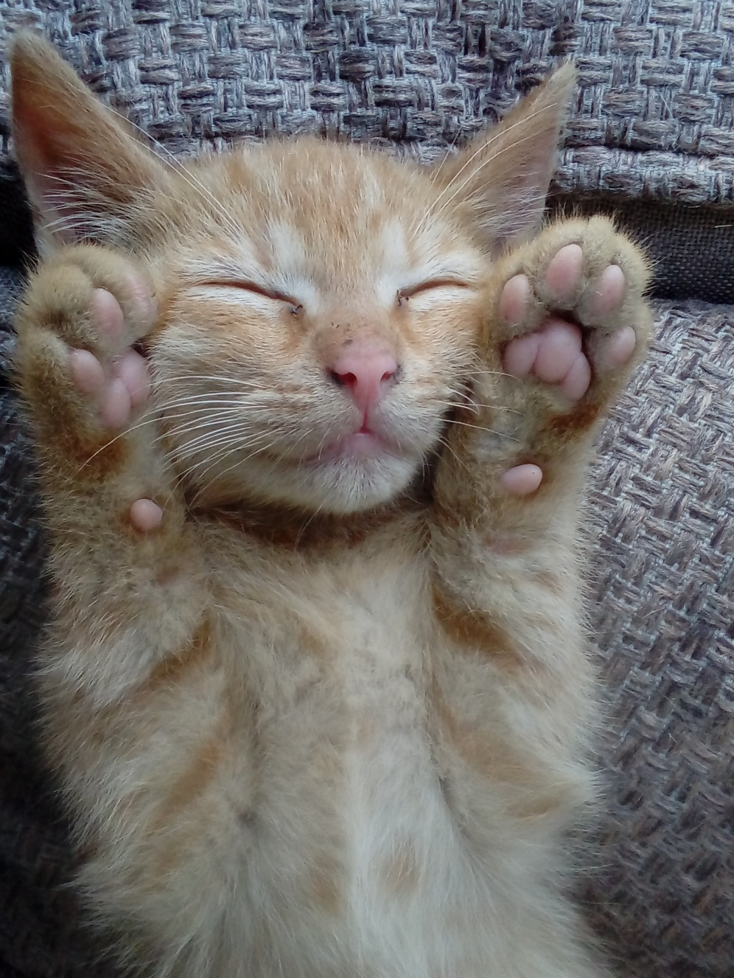
Mam także dwa koty, czarnego Nelsona i rudą Kicię. Obydwoje lubią wchodzić do domu, czasem im się to udaje. Jednak na co dzień śpią w swoim domku. Zdecydowanie ich ulubionym zajęciem jest wspinaczka po drzewach. Dzień Pupila był dla nich dniem mnóstwa atrakcji i niespodzianek. Antonina Niewolik

Slide 15
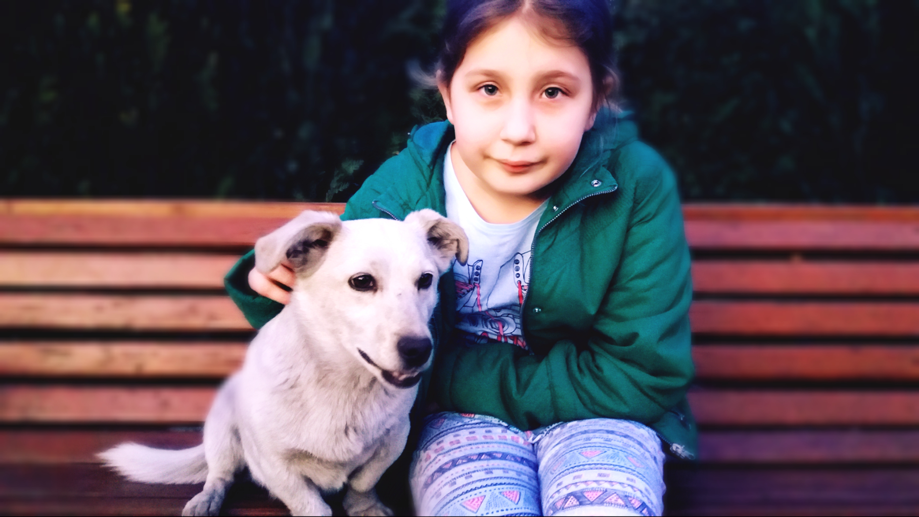
To mój pies Piorun
Ewelina Kłobuch

Slide 16
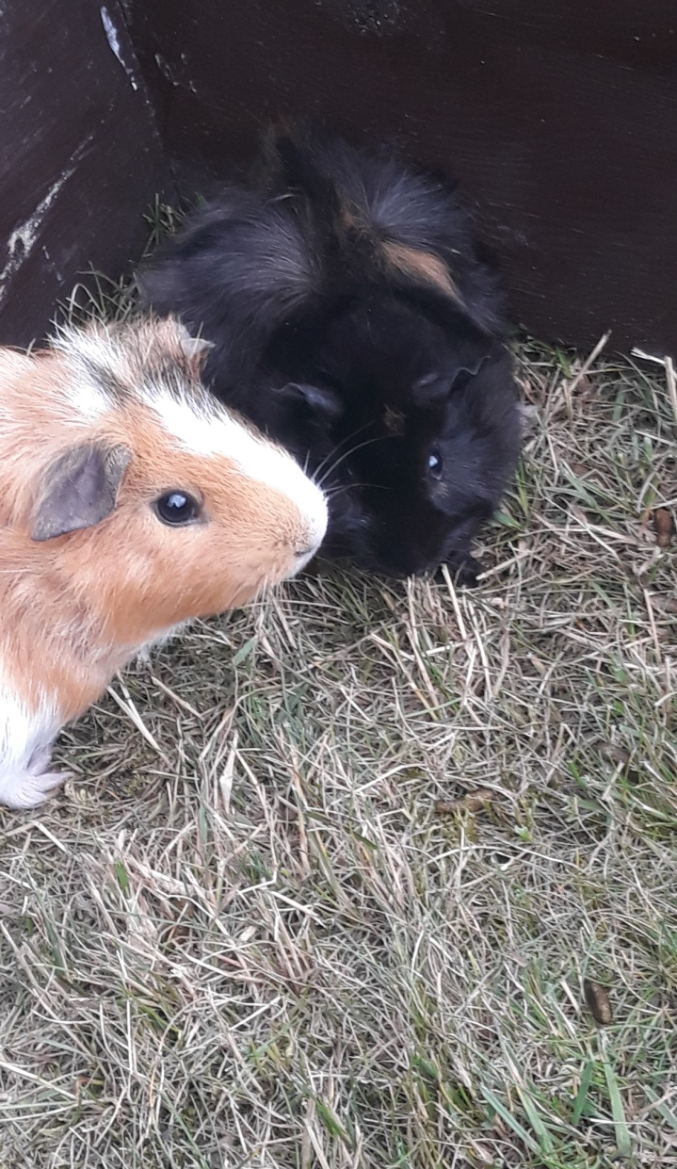
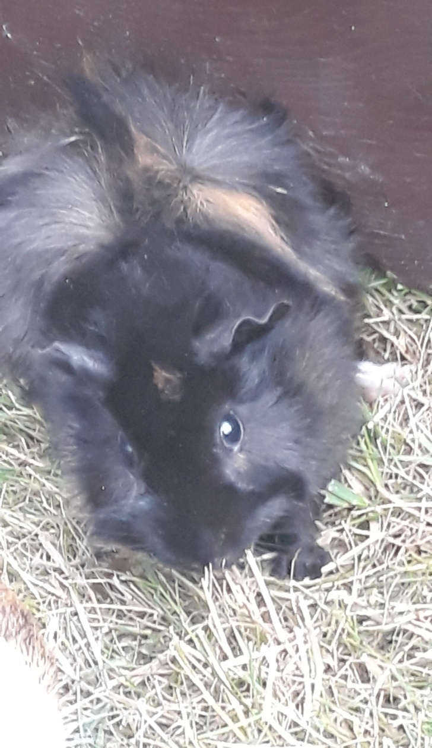
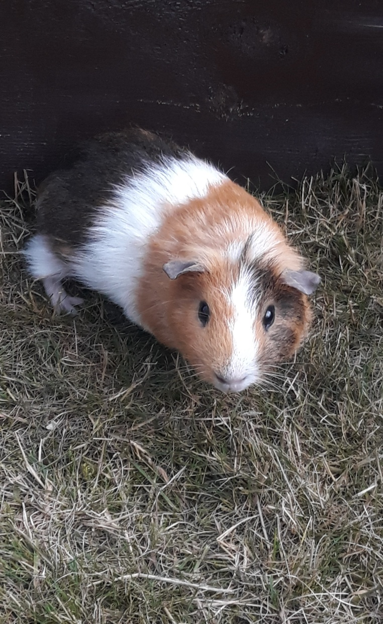
Moimi zwierzakami są świnki morski. Jedna nazywa się Yuki (ta czarna) i nie ma jeszcze roku. Druga nazywa się Pastel (ta brązowa) i ma 2 lata.
Bartosz Mandera

